Slide 2
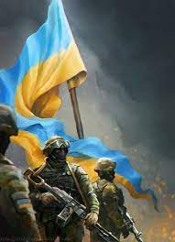
День захисників і захисниць України – державне свято, що відзначається 1 жовтня. Започатковано 14 жовтня 2014 року президентським указом з назвою "День захисника України". 14 липня 2021 року Верховна Рада України перейменувала свято на День захисників і захисниць України. У зв'язку з реформою церковного календаря в Україні, Покрова Пресвятої Богородиці з 2023 року відзначатиметься 1 жовтня. 28 червня 2023 Президент України Володимир Зеленський подав до Верховної Ради законопроєкт про перенесення Дня захисника України з 14 жовтня на 1 жовтня, який було ухвалено 14 липня 2023 року.
28 липня Зеленський підписав законопроєкт та Указ Президента № 455/2023 «Про внесення змін до деяких указів Президента України», відтак, дата відзначення свята була остаточно перенесена
Нагальна потреба у такому загальнодержавному святі особливо гостро постала після російської окупації Криму та початку воєнних дій на території Донецької та Луганської областей. Безпрецедентні зразки мужності та відваги, виявлені нашими бійцями на передовій новітньої російсько-української війни, сотні відданих життів за Батьківщину потребували гідного вшанування з боку суспільства й держави.

Slide 3
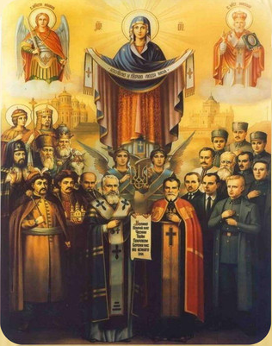
Українці 1 жовтня пов’язують з багатьма подіями. Перш за все, 1 жовтня православні та греко-католики відзначають свято Покрови Пресвятої Богородиці. Його суть – ідея заступництва Божої Матері.
Вважається, що в цей день військо давніх русинів на чолі з Аскольдом взяло в облогу центр православ’я – Константи- нополь, намагаючись захопити місто. Мешканці столиці Візантії у гарячій молитві звернулись до Богородиці з проханням про порятунок. І Богородиця, за оповіданнями, з’явилася перед людьми та вкрила їх своєю покровою, зробивши їх невидимими для ворогів.

Slide 5
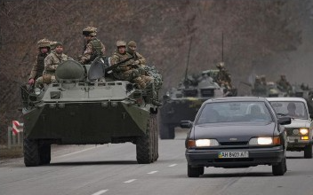
24 лютого 2022 року близько 5 години ранку путін оголосив війну Україні. Одразу ж російські війська розпочали інтенсивні обстріли підрозділів ЗСУ на сході країни, перетнули північно-східні кордони, а також нанесли ракетно-бомбові удари по аеродромах і складах зброї майже на всій території України. Верховна Рада України одноголосно ухвалила запровадження воєнного стану. З тих пір кожна громада, кожен житель України воює з росією.

Slide 6
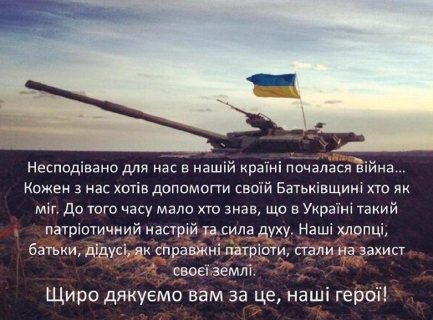

Slide 7
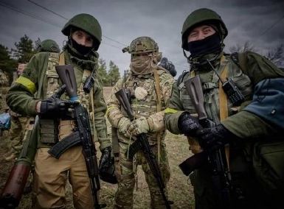
Щодня наші захисники і захисниці боронять Україну, захищаючи рідну землю, Незалежність та кожного з нас. Щохвилини ризикуючи власним життям, вони оберігають спокій мільйонів громадян. Сьогодні, в умовах воєнного стану, українська армія є визначальним чинником збереження незалежності, цілісності та недоторканості нашої держави. Нині на неї покладена велика відповідальність – відвернення зовнішньої загрози, що нависла над нашою країною, відсіч збройної агресії, забезпечення національної безпеки, а також порятунок українських воїнів з російських в’язниць. Ми віримо в нашіх захисників та висловлюємо щиру вдячність за те, що вдень і вночі, в вони охороняють спокій матерів і дітей, людей похилого віку. Вони є взірцем патріотизму, відваги та мужності.

Slide 8
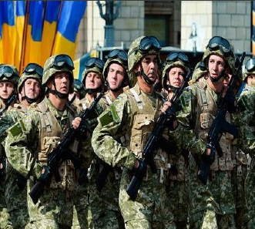
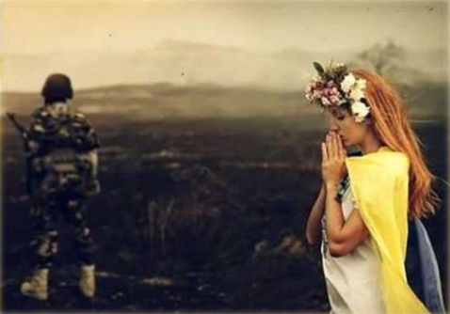
Слова «Слава Україні — Героям слава» наразі набули особливого значення, вони адресовані тим, хто зі зброєю в руках захищає східний кордон нашої держави.

Slide 9
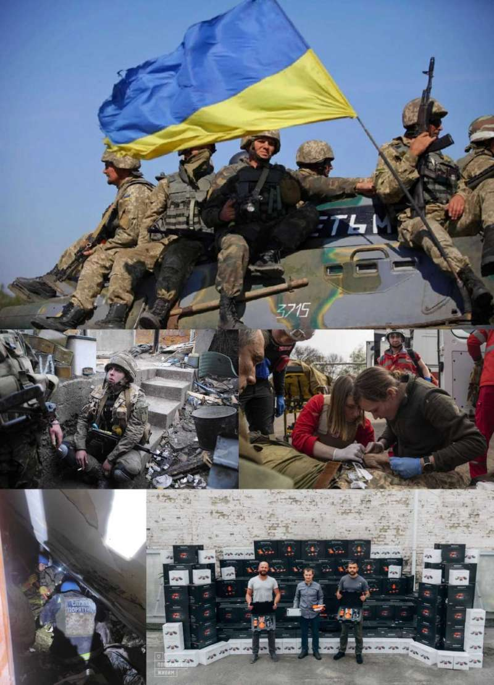
Захисниками України є не лише військовослужбовці, а й усі громадяни, які своєю сумлінною професійною і громадською діяльністю забезпечують економічний, гуманітарний, освітній й інформаційний захист держави. Активного розвитку набув волонтерський рух, до якого залучилися чимало українців як у межах нашої країни, так і за кордоном. Нерідко ціною власного життя вони допомагають українській армії, доставляючи до місця призначення технічне оснащення, харчі, теплі речі, амуніцію, ліки. Ці люди стали мирними воїнами і надійними захисниками Батьківщини, а їхня діяльність – зразком самовідданості та патріотизму.

Slide 10
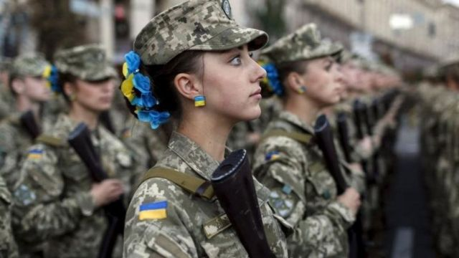
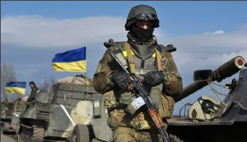
Наші захисники і захисниці - герої України! Ми вітаємо вас зі святом та низько вклоняємося вашій мужності. Ваша незламність - це символ українського духу. Символ свободи та перемоги, яка неодмінно буде за нами! Хай буде щасливою ваша дорога,щоб мир був у світі і добрим був час. Звертаємось ми з хвилюванням до Бога, щоб діти живі повернулись до нас. Служіть і мужнійте, старайтесь щосили, в майбутньому це знадобиться для вас. Щоб ваші батьки були горді й раділи, й пишалися вами. У добрий вам час!Синочки кохані, сини-соколята! Нехай переможною буде війна. Бо кожного з вас жде любов, рідна хата і мати, що в цілому світі одна. Дякуємо вам!

Slide 11
Наш обов’язок- завжди пам’ятати про мужніх захисників України, які загинули в боротьбі за незалежність, суверенітет і територіальну цілісність України. Вшануємо пам’ять захисників України хвилиною мовчання. Молитвою, добрим словом, згадайте Героїв, які боролися і віддали життя за долю України і наше майбутнє. Господь відкрив перед ними двері раю, бо пішли вони на небо нескореними... Вічна пам'ять!
Слава Героям!
ГЕРОЇ НЕ ВМИРАЮТЬ!

Slide 12
БІБЛІОТЕКА ВСП ОТФК ОНТУ 2023

